Slide 1
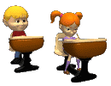
Морфемный разбор
К
К
Б
В
Е
З
А
Ж
И
З
Ж
Е
Д
В
Б
А

Slide 2
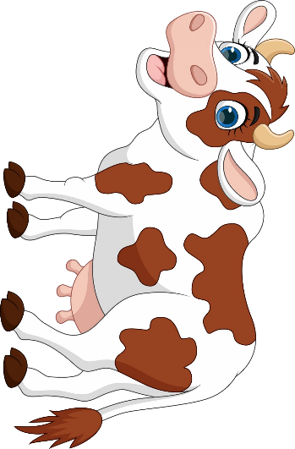
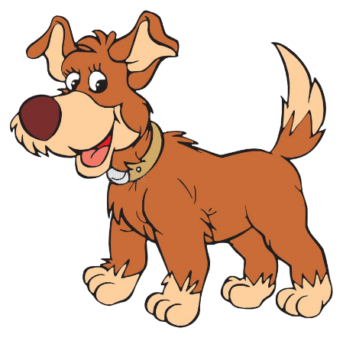
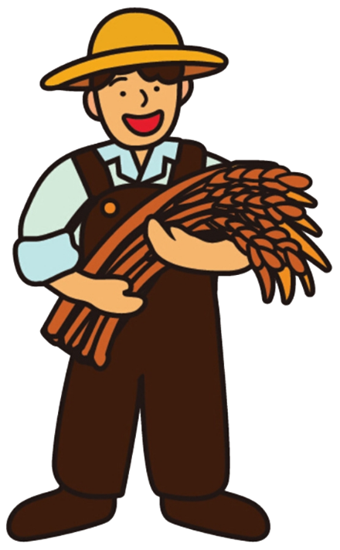
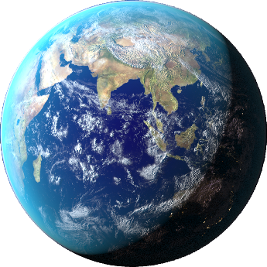
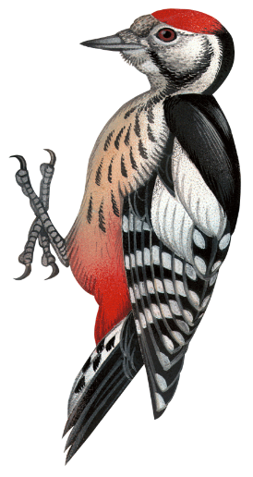
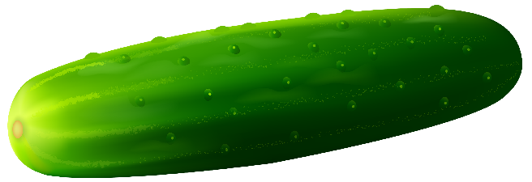
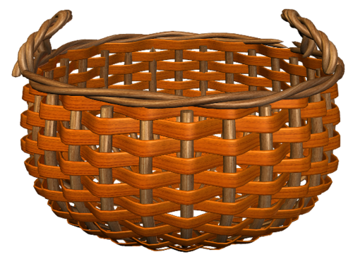
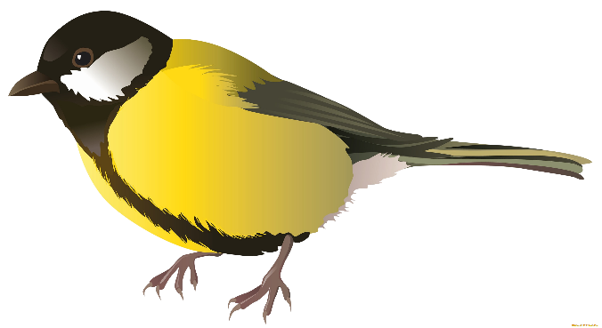
Кто это? Что это?

Slide 3
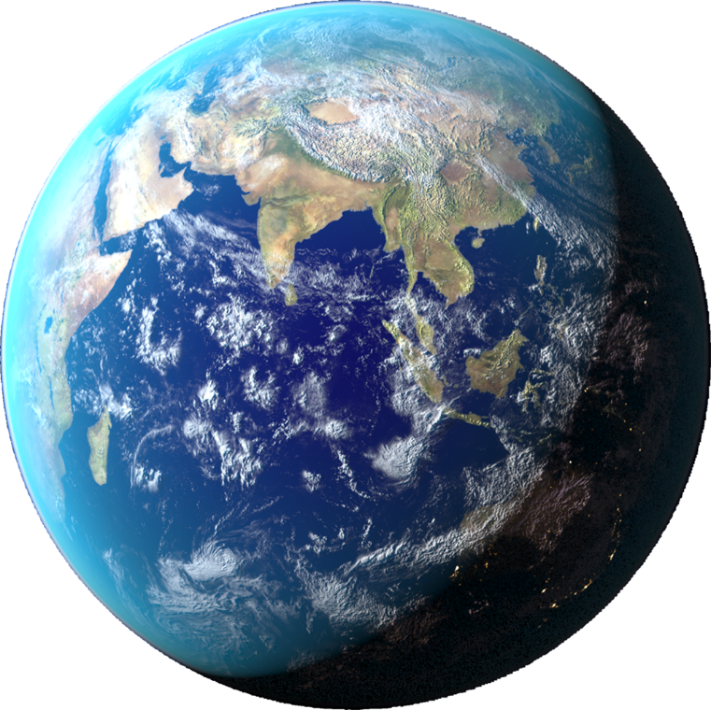
Помощники
есть
нет
дам
вижу
горжусь
думаю

Slide 4
словосочетание
я
окончание
Для связи слов в словосочетании

Slide 5
основы
разные
основы
одинаковые
НОГ
нога
ножка
ноженька
ножища
ножной
стреноженный
нога
ноги
ноге
ногу
ногой
о ноге
формы одного слова
однокоренные слова

Slide 6
основы разные
основы одинаковые
однокоренные слова
формы одного слова

Slide 7
Земля
земл

